Slide 1
GMINA LESZNOWOLA 1973-2023

Slide 2
1 stycznia 1973 roku weszła w życie reforma administracyjna przywracająca podział administracyjny państwa na gminy, powiaty i województwa. Na mocy Uchwały ówczesnej Wojewódzkiej Rady Narodowej w Warszawie Nr XX/93/72 z 1 grudnia 1972 roku, restytuowana została gmina Lesznowola
a jej organami (do 1989 r.) stały się Naczelnik Gminy i Gminna Rada Narodowa w Lesznowoli.
NACZELNICY GMINY W LATACH 1973-1989
Mieczysław Konopka
Henryk Sidwa
Tadeusz Urbanowicz
Józef Szumski
Ryszard Zakrzewski
Józef Bogdan Pawlak

Slide 3
27 maja 1990 roku weszła w życie ustawa z dnia 8 marca 1990 roku o samorządzie terytorialnym
oraz odbyły się wybory do rad gmin. Miało to doniosłe znaczenie dla reaktywowania samorządów terytorialnych. Gminy uzyskały wówczas podmiotowość publiczno-prawną a mieszkańcy dotychczasowych gmin weszli w skład wspólnoty samorządowej.
ORGAN UCHWAŁODAWCZY GMINY
RADA GMINY
Liczba Radnych ogółem w latach 1990-2023:
151 Radnych
ORGAN WYKONAWCZY GMINY – WÓJT
Wójtowie w latach 1990-2023
Grzegorz Liwiński - 1990-1996
Kazimierz Makowski – 1996 – 1998
Maria Jolanta Batycka-Wąsik – 1998 – aktualnie

Slide 4
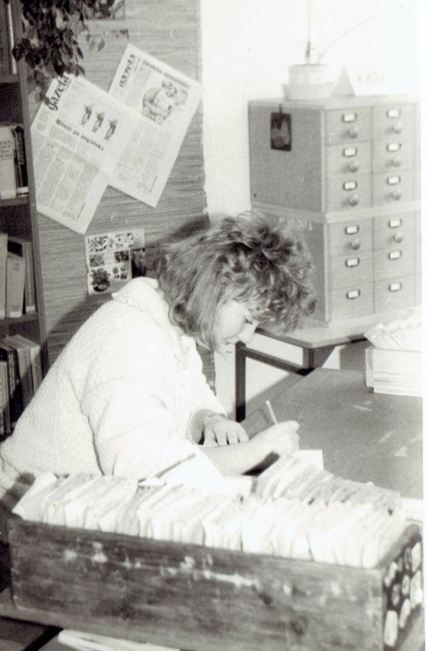
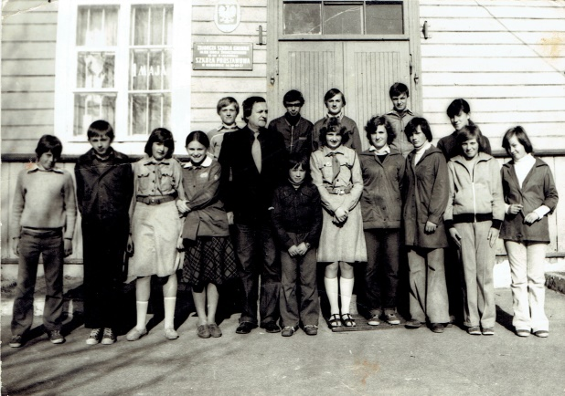
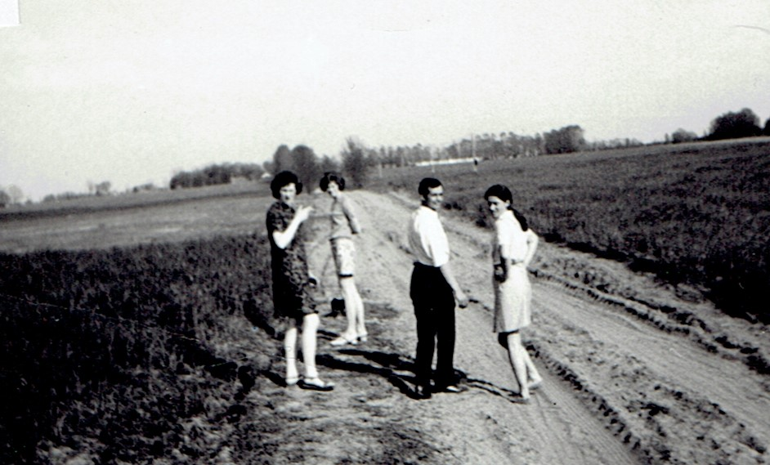
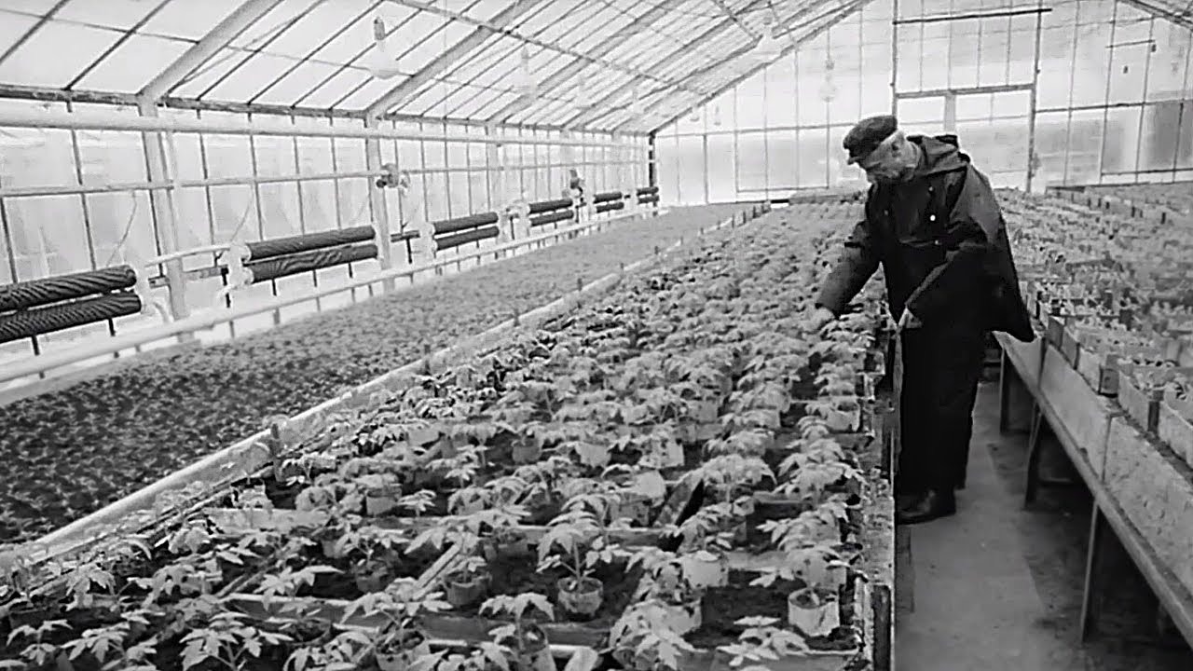
ROK 1973 I LATA PÓŹNIEJSZE
W 197﻿3 r. w Gminie Lesznowola mieszkało 7 tys. osób. Powierzchnia gminy wynosiła około 6 937 ha.
Gmina miała charakter rolniczy, dominowały indywidualne gospodarstwa rolne, a główne uprawy to warzywa, kwiaty,
żyto i ziemniaki.
W gminie działało 5 dużych przedsiębiorstw państwowych:
Zakład Doświadczalny Polskiej Akademii Nauk
w Jastrzębcu,
Wytwórnia Surowic i Szczepionek w Zamieniu,
KPGO Mysiadło,
PGR Lesznowola,
PGR Łazy.

Slide 5
Charakter Gminy i jej Mieszkańców trafnie oddaje heraldyka.
Pierwszy herb Gminy Lesznowola z 1990 roku pokazuje jej wcześniejszą specyfikę - na polu herbowym widnieją pojedyncze warzywa
i kwiaty na tle szklarni.
Uchwalony w 1996 roku i obecnie obowiązujący herb odwołuje się do najstarszych tradycji gminy
i do zajęć jej mieszkańców. Na dwudzielnym polu herbowym od lewej znajduje się panna w czerwonej sukni i rozpuszczonych włosach, trzymająca w prawej ręce trzy kłosy srebrne a w lewej kaduceusz oraz od prawej - zielony smok
o dwóch łapach. Kłosy symbolizują rolnictwo, urodzaj, dobrobyt i chleb, natomiast kaduceusz jest symbolem pokoju i handlu. Zielony dwułapy smok widniał w herbie dawnego księstwa czerskiego, na której terenach znajduje się obecnie Gmina Lesznowola. Smok jest m.in. symbolem prawdy, autorytetu, potęgi i czujności.
Tacy właśnie byli i są Mieszkańcy Gminy – pracowici, uczciwi oraz przedsiębiorczy.
Herb z 1990 roku
Herb z 1996 roku

Slide 6
CELE STRATEGICZNE SAMORZĄDU GMINNEGO
POLITYKA PRZESTRZENNA
Przygotowanie terenów pod przyszłe inwestycje mieszkaniowe i związane z działalnością gospodarczą
POLITYKA INFRASTRUKTURALNA
Budowa wodociągów, kanalizacji, stacji uzdatniania wody, oczyszczalni ścieków, inwestycje drogowe
POLITYKA SPOŁECZNA
Edukacja - budowa szkół i przedszkoli gminnych
Służba zdrowia
Kultura
Sport i rekreacja
Budowanie społeczeństwa obywatelskiego
POLITYKA GOSPODARCZA
Stworzenie optymalnych warunków dla rozwoju przedsiębiorczości i prowadzenia biznesu

Slide 7
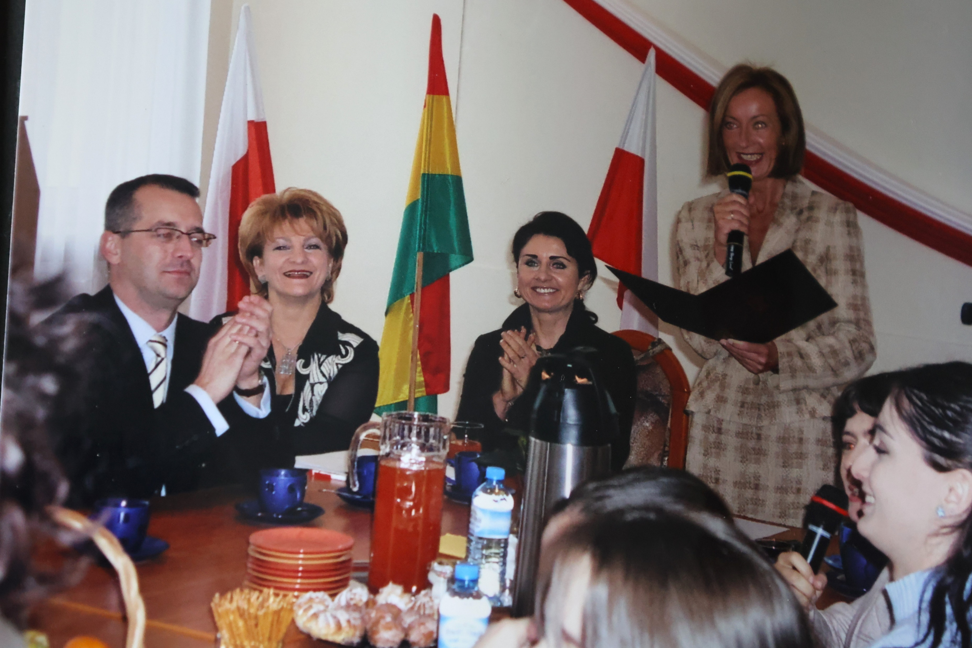
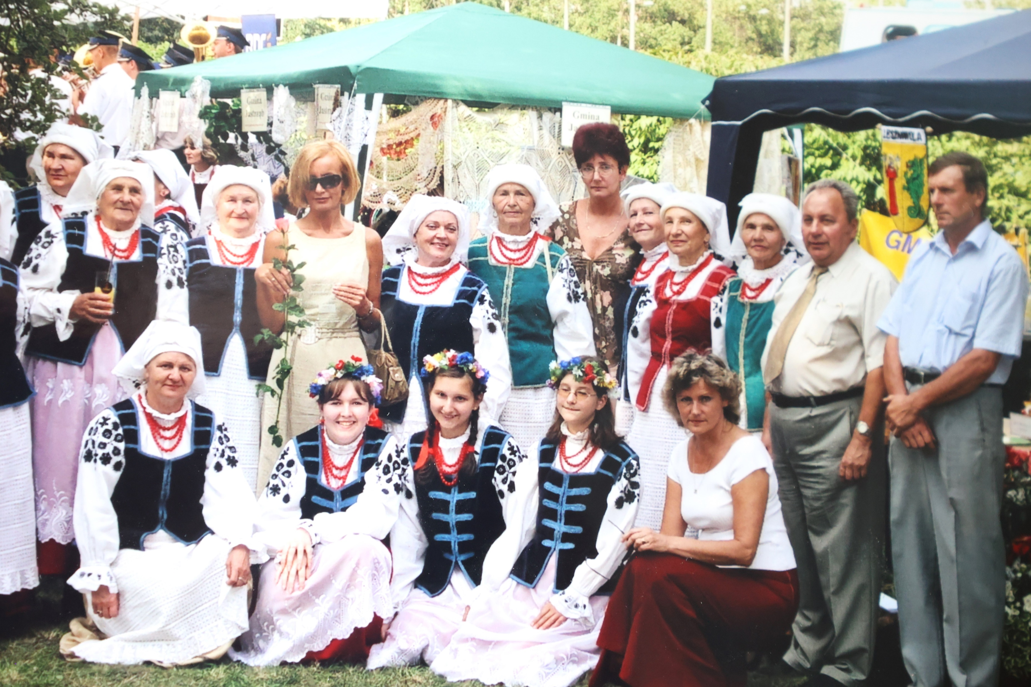
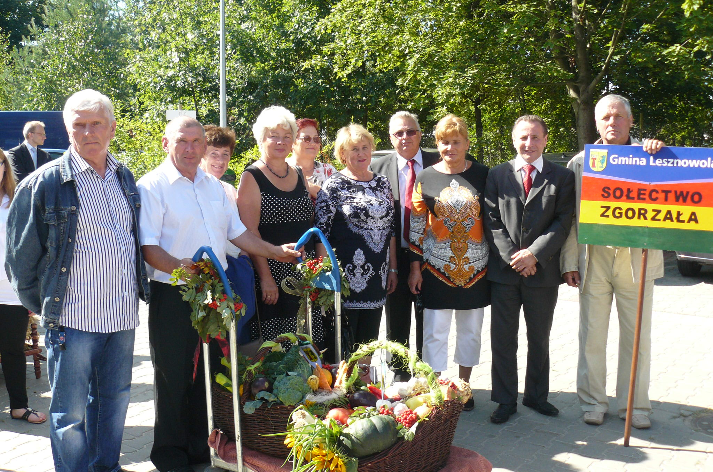
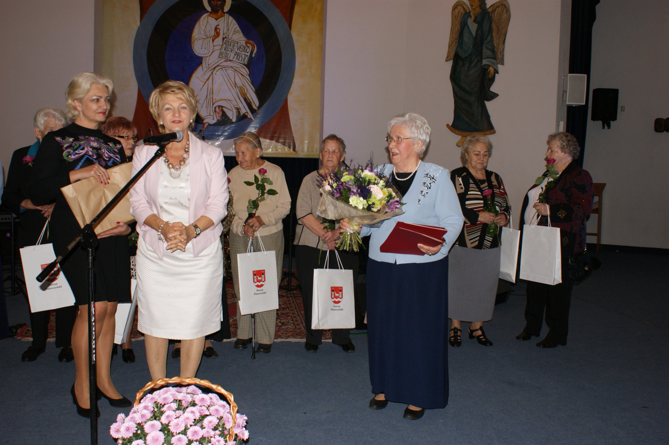
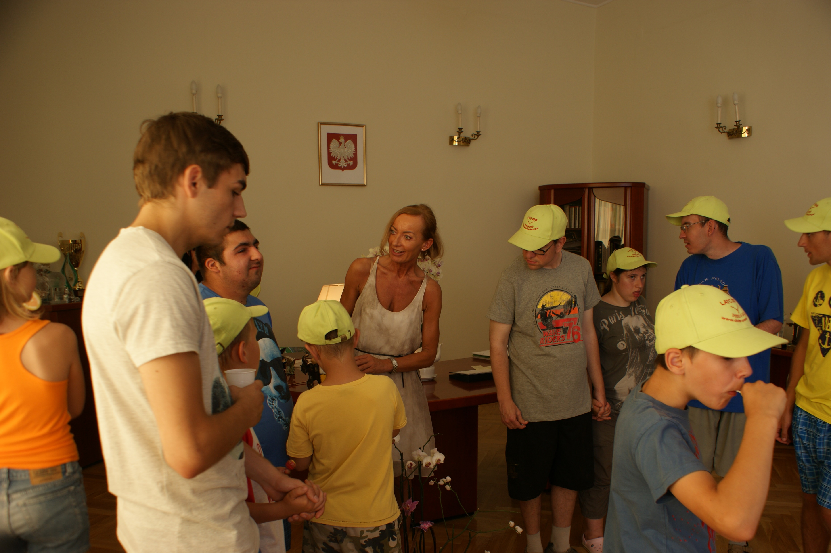
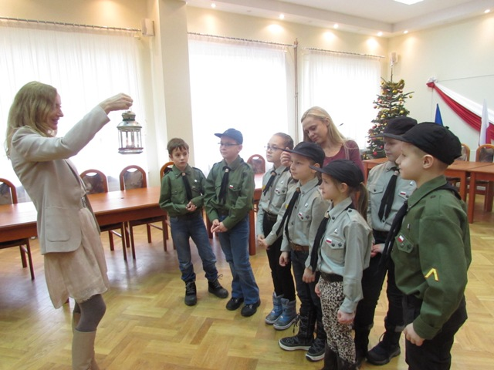

Slide 8
